Slide 1
Konferencja Gospodarka odpadami w gminie - dokąd zmierzamy? Szadek, 2 kwietnia 2014 r.
Założenia modelu świadczenia usług w zakresie odbioru i zagospodarowania odpadów - Krzysztof Choromański

Slide 2
UWARUNKOWANIA GLOBALNE
upowszechnianie i stosowanie zasad trwałego, zrównoważonego rozwoju
podnoszenie sprawności działania administracji publicznej, nazywane najczęściej nowym zarządzaniem publicznym (New Public Management)

Slide 3
UPOWSZECHNIANIE I STOSOWANIE ZASAD TRWAŁEGO, ZRÓWNOWAŻONEGO ROZWOJU
Wydarzenia międzynarodowe:
ONZ (Komisja Trwałego Rozwoju)
Społeczność międzynarodowa (od 1972 - konferencja w Sztokholmie)
Konferencja w Rio de Janeiro - Szczyt ziemi „Środowisko i rozwój”- 1992 (deklaracje, Agenda 21, konwencje)
Konferencja w Johannesburgu - Światowy Szczyt Zrównoważonego Rozwoju - 2002

Slide 4
NOWE ZARZĄDZANIE PUBLICZNE (NEW PUBLIC MANAGEMENT)
Jak podnieść sprawność działania administracji publicznej?
Sektor prywatny zdecydowanie lepiej reagował na sytuacje kryzysowe i w ramach tego sektora powstawały narzędzia zarządzania, pozwalające sprawnie działać w zmieniającym się otoczeniu.
Podniesienie sprawności działania administracji publicznej jest możliwe dzięki wykorzystaniu doświadczenia zarządzania w sektorze prywatnym.
Wykorzystanie sprawdzonych w sektorze prywatnym narzędzi i zaadaptowanie ich do potrzeb sektora publicznego. Rozwój takiego podejścia prowadził do powstawania narzędzi przeznaczonych dla organizacji, niezależnie od tego, w jakim sektorze działają.

Slide 5
UWARUNKOWANIA POLSKIEJ GOSPODARKI ODPADAMI
Realizacja polityk unijnych
Zwiększenie wydajności zasobowej, wyrażonej rozłączeniem wskaźników wykorzystania zasobów naturalnych, emisji i wytwarzania odpadów od wskaźników wzrostu gospodarczego
Dyrektywa Parlamentu Europejskiego i Rady 2008/98/WE z dnia 19 listopada 2008 r. w sprawie odpadów uchylająca niektóre dyrektywy (Dziennik Urzędowy L 312, 22/11/2008 P. 0003 – 0030 – dyrektywa ramowa)

Slide 6
ZAŁOŻENIA OPRACOWANIA MODELU
DOŚWIADCZENIA Z PRAC RADY DO SPRAW REGULACJI EKONOMICZNYCH, DOSTĘPNOŚCI DO USŁUG ORAZ METODOLOGII USTALANIA OPŁAT W SEKTORZE WODOCIĄGOWO-KANALIZACYJNYM
STANDARDY ŚWIADCZENIA USŁUG KOMUNALNYCH W OBSZARZE GOSPODAROWANIA ODPADAMI

Slide 7
STANDARDY ŚWIADCZENIA USŁUG KOMUNALNYCH W OBSZARZE GOSPODAROWANIA ODPADAMI
STANDARD 1. USTALANIE POZIOMU OPŁAT ZA GOSPODAROWANIE ODPADAMI KOMUNALNYMI
STANDARD 2. ALOKACJA KOSZTÓW WEDŁUG GRUP ODBIORCÓW
STANDARD 3. ZASADY PROJEKTOWANIA TARYF
STANDARD 4. ZASADY ANALIZY JAKOŚCI USŁUG
STANDARD 5. ZASADY UPOWSZECHNIANIA INFORMACJI

Slide 8
STANDARDY ŚWIADCZENIA USŁUG KOMUNALNYCH W OBSZARZE GOSPODAROWANIA ODPADAMI
STANDARD 6. INFORMACJE I DOKUMENTY PRZEDSTAWIANE PRZY ZMIANIE STAWKI OPŁATY
STANDARD 7. ZASADY EWIDENCJI PRZEPŁYWU ŚRODKÓW Z OPŁATY ODPADOWEJ
STANDARD 8. ZASADY ROZLICZEŃ NAKŁADÓW WIELOLETNICH
STANDARD 9. ZASADY OPRACOWYWANIA REGULAMINU
STANDARD 10. METODOLOGIA OPRACOWYWANIA ANALIZY STANU GOSPODARKI ODPADAMI KOMUNALNYMI

Slide 9
PRZYKŁAD - STANDARD 1. USTALANIE POZIOMU OPŁAT ZA GOSPODAROWANIE ODPADAMI KOMUNALNYMI
Pierwszym krokiem w ustalaniu opłat jest ustalenie poziomu niezbędnych przychodów.
W przypadku usług związanych z gospodarowaniem odpadami komunalnymi „niezbędne przychody” to wartość przychodów, które gmina musi osiągnąć dla zapewnienia odpowiedniej jakości usługi oraz pokrycia uzasadnionych wydatków związanych z eksploatacją, utrzymaniem i rozwojem systemu gospodarki odpadami komunalnymi - z uwzględnieniem kryterium racjonalnego zarządzania.

Slide 10
PRZYKŁAD - STANDARD 1. USTALANIE POZIOMU OPŁAT ZA GOSPODAROWANIE ODPADAMI KOMUNALNYMI
Wartość niezbędnych przychodów jest podstawą kalkulacji opłat za gospodarowanie odpadami komunalnymi.
Gminy powinny prowadzić politykę opłatową w perspektywie kilkuletniej (co najmniej 3-5 lat), w której możliwe jest uwzględnienie planowanych zmian organizacyjnych, technologicznych i programów rozwojowych.

Slide 11
PRZYKŁAD - STANDARD 1. USTALANIE POZIOMU OPŁAT ZA GOSPODAROWANIE ODPADAMI KOMUNALNYMI
Ustawa art. 6r ust. 2 i dalej
Z pobranych opłat za gospodarowanie odpadami komunalnymi gmina pokrywa koszty funkcjonowania systemu gospodarowania odpadami komunalnymi, które obejmują koszty:
1) odbierania, transportu, zbierania, odzysku i unieszkodliwiania odpadów komunalnych;
2) tworzenia i utrzymania punktów selektywnego zbierania odpadów komunalnych;
3) obsługi administracyjnej tego systemu.

Slide 12
PRZYKŁAD - STANDARD 1. USTALANIE POZIOMU OPŁAT ZA GOSPODAROWANIE ODPADAMI KOMUNALNYMI
Ustawa art. 6r ust. 2 i dalej
2a. Z pobranych opłat za gospodarowanie odpadami komunalnymi gmina może pokryć koszty wyposażenia nieruchomości w pojemniki lub worki do zbierania odpadów komunalnych oraz koszty utrzymywania pojemników w odpowiednim stanie sanitarnym, porządkowym i technicznym.

Slide 13
PRZYKŁAD - STANDARD 1. USTALANIE POZIOMU OPŁAT ZA GOSPODAROWANIE ODPADAMI KOMUNALNYMI
W trakcie obecnych prac legislacyjnych możliwe poszerzenie tego katalogu:
Przykładowo Związek Miast Polskich w swoim stanowisku domaga się m.in. ujęcia wśród zadań finansowanych z opłaty (art. 6r) kosztów:
działań kontrolnych,
usuwania śmieci z przestrzeni publicznych (np. koszy na ulicach, w parkach itp.),
likwidacji dzikich wysypisk.

Slide 14
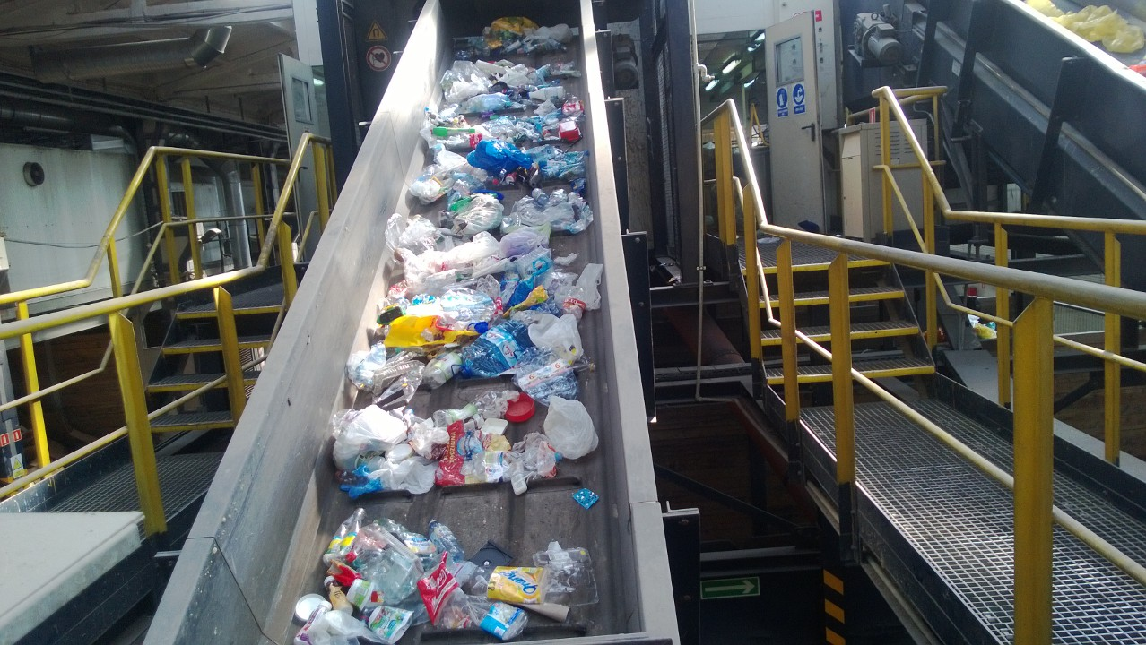
DZIĘKUJĘ ZA UWAGĘ

